Slide 1

KHỞI ĐỘNG

Slide 2

TRÒ CHƠI : “ĐI TÌM ĐẤU TÍCH LỊCH SỬ TRONG HỆ MẶT TRỜI”
Sao Thủy
Sao Kim
Sao Thủy: Tên kinh đô nước Âu Lạc.
Sao Kim: Khu di tích lịch sử đền Hùng thuộc tỉnh nào?
CỔ LOA
PHÚ THỌ
Sao Thiên Vương
Mặt Trời
Sao Thiên Vương: Tên gọi con trai vua Hùng.
Mặt trời: Ai là người đứng đầu nhà nước Văn Lang?
Trái Đất
Trái Đất: Chức quan đứng đầu các bộ thời Văn Lang.
7
HÙNG VƯƠNG
C
QUAN LANG
LẠC TƯỚNG
Sao Mộc
Sao Hỏa
Sao Mộc: Tên gọi khác của thần núi Tản Viên, con rể của vua Hùng Vương thứ 18.
Sao Hỏa: Người mẹ của vua Hùng trong truyền thuyết “Con Rồng cháu Tiên”.
Ạ
ÂU CƠ
SƠN TINH

Slide 3

MỜI CÁC EM XEM ĐOẠN VIDEO SAU
Nội dung đoạn video trên cho biết về hoạt động gì của cư dân Văn Lang, Âu Lạc ?

Slide 4
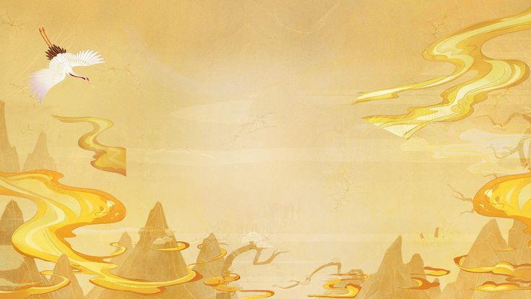
Tiết 30, 31.
BÀI 15:
ĐỜI SỐNG CỦA NGƯỜI VIỆT
THỜI KÌ VĂN LANG, ÂU LẠC
(Tiết 1)

Slide 5
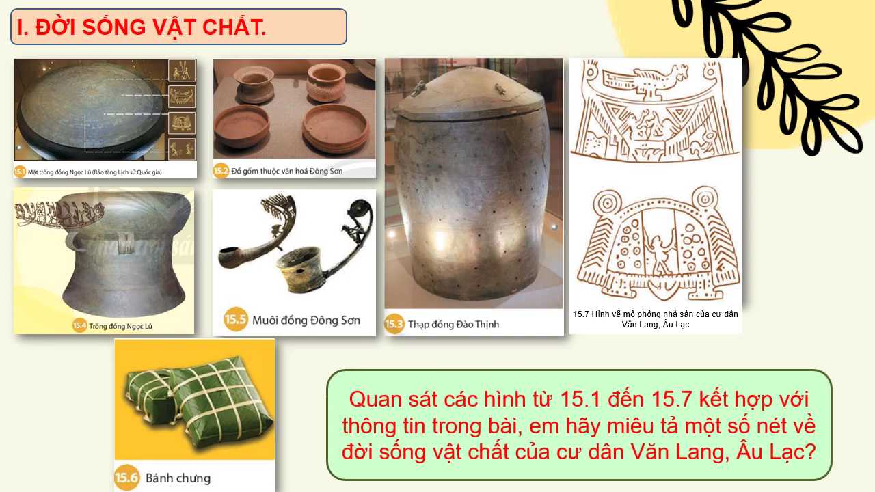
Quan sát các H. 15.1 cho đến H.15.7 kết hợp với thông tin trong bài, em hãy cho biết:
Những nghề sản xuất chính của cư dân Văn Lang - Âu Lạc là gì?

Slide 6
SẢN XUẤT CHÍNH CƯ DÂN VĂN LANG – ÂU LẠC
NÔNG NGHIỆP
THỦ CÔNG NGHIỆP
- Trồng lúa nước.
- Công cụ sản xuất:
lưỡi cày, cuốc, rìu… bằng đồng.
Trồng: Dâu, nuôi tằm, hoa màu…
- Chăn nuôi, đánh cá.

Slide 7
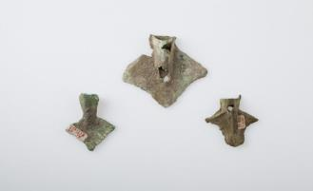
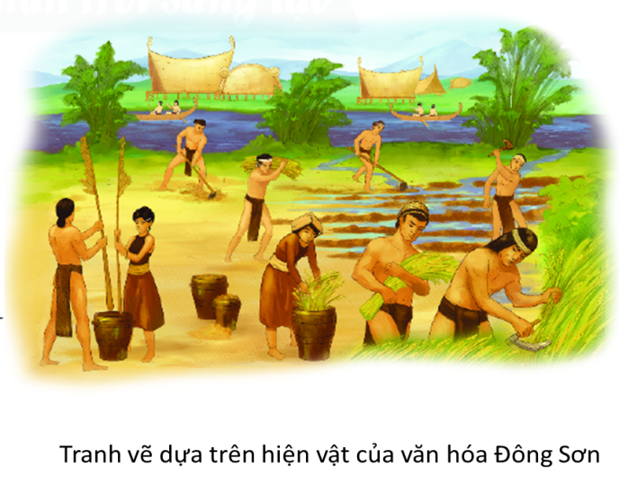
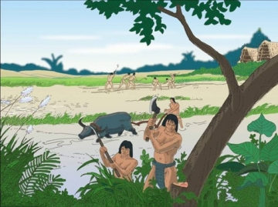
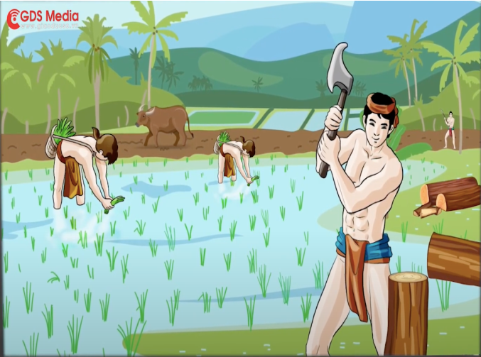
* Nông nghiệp:
Lưỡi cày đồng hình bướm
Tranh vẽ cảnh làm ruộng của cư dân Văn Lang, Âu Lạc

Slide 8
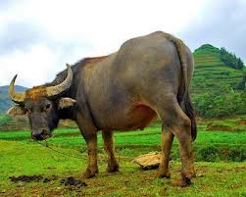
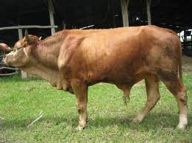
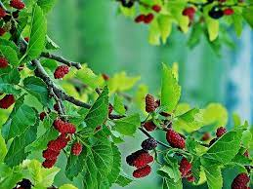
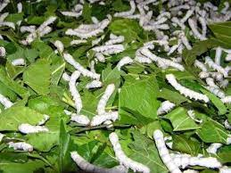
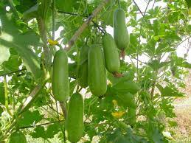
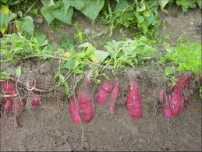
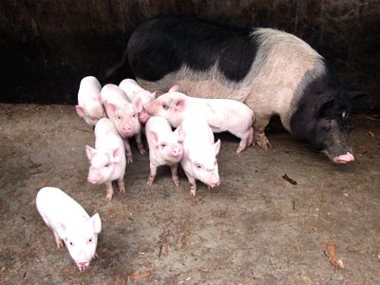
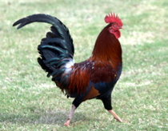
* Nông nghiệp:
Một số hình ảnh về sản xuất nông nghiệp (Tranh minh họa)

Slide 9
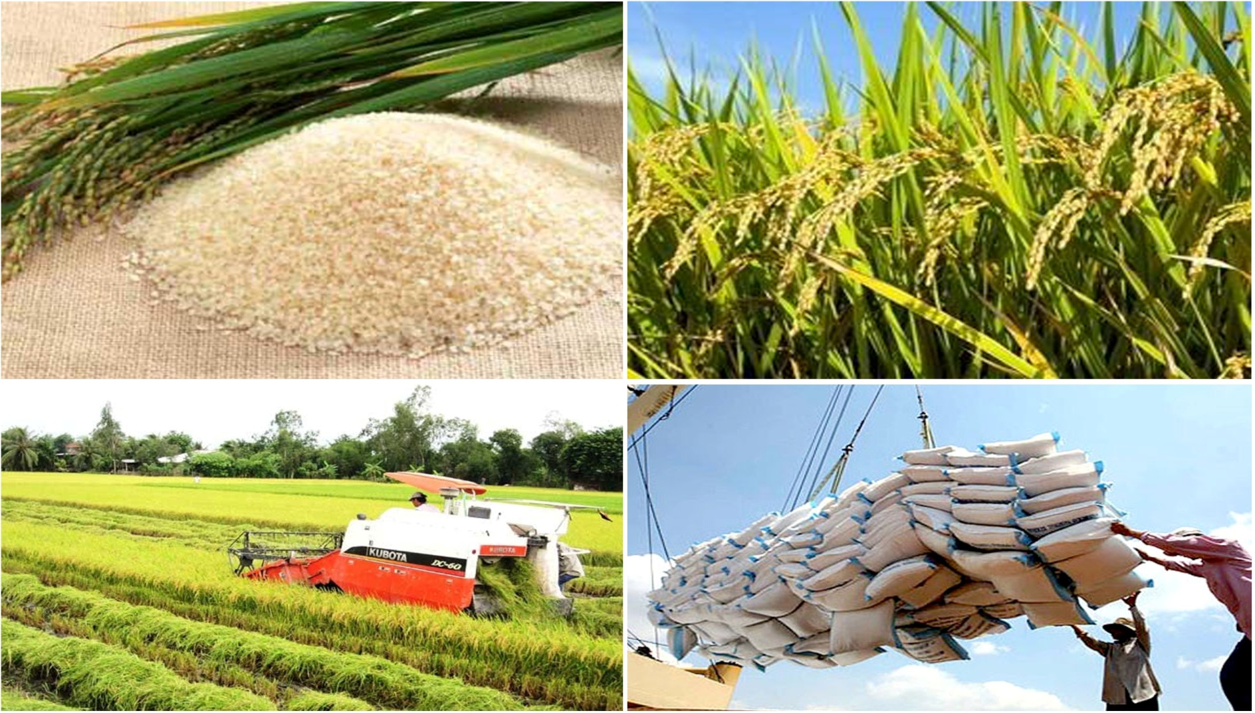
Một số hình ảnh thu hoạch lúa và xuất khẩu gạo của nước ta

Slide 10
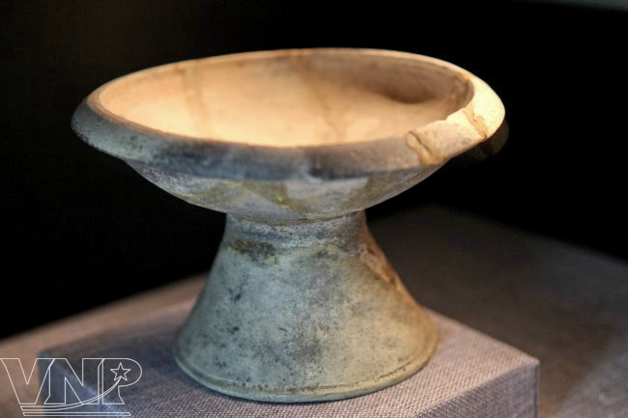
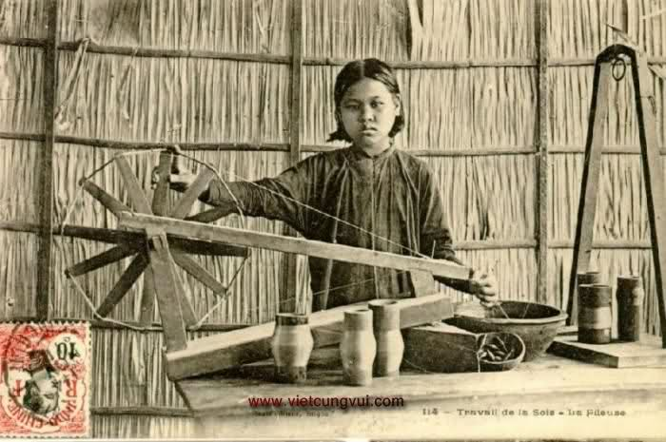
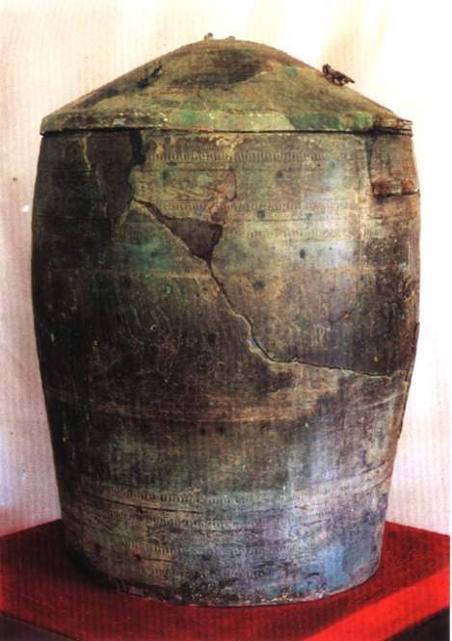
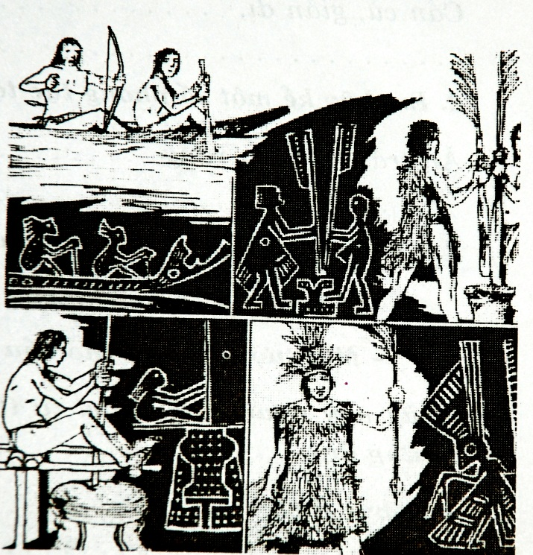
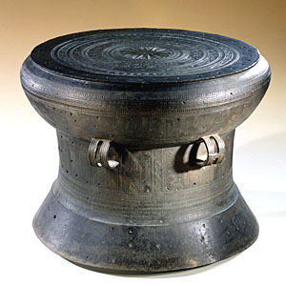
Các nghề thủ công.

Slide 11
SẢN XUẤT CHÍNH CƯ DÂN VĂN LANG – ÂU LẠC
NÔNG NGHIỆP
THỦ CÔNG NGHIỆP
- Trồng lúa nước.
- Công cụ sản xuất:
lưỡi cày, cuốc, rìu… bằng đồng.
Trồng: Dâu, nuôi tằm, hoa màu…
- Chăn nuôi, đánh cá.
Làm gốm, dệt vải, xây nhà, đóng thuyền phát triển.
Nghề luyện kim phát triển cao.

Slide 12

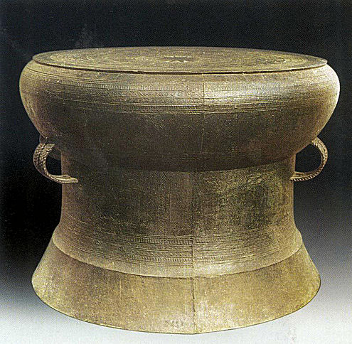
? Em có biết
Được phát hiện vào năm 1893 trong quá trình đắp đê ở xã Như Trác, huyện Nam Xang, tỉnh Hà Nam (Hà Nội) dưới độ sâu 2m, có niên đại khoảng 2500 năm TCN.
Trống có hình dáng cân đối, mặt trống hơi tràn ra ngoài tang trống. Trống có đường kính 79 cm, cao 63 cm. Nặng 86 kg
Thân trống có 3 phần:
+ Tang trống: phình to gắn liền với mặt trống.
+ Thân trống: thân tròn, hình trụ
+ Chân trống: hình nón cụt.
Trống đồng Ngọc Lũ được nhận xét là có nhiều hoa văn phong phú nhất từ trước đến nay. Hiện được trưng bày trong việc bảo tàng lịch sử Việt Nam ở Hà Nội
Hình 15.4
Trống đồng Ngọc Lũ

Slide 13
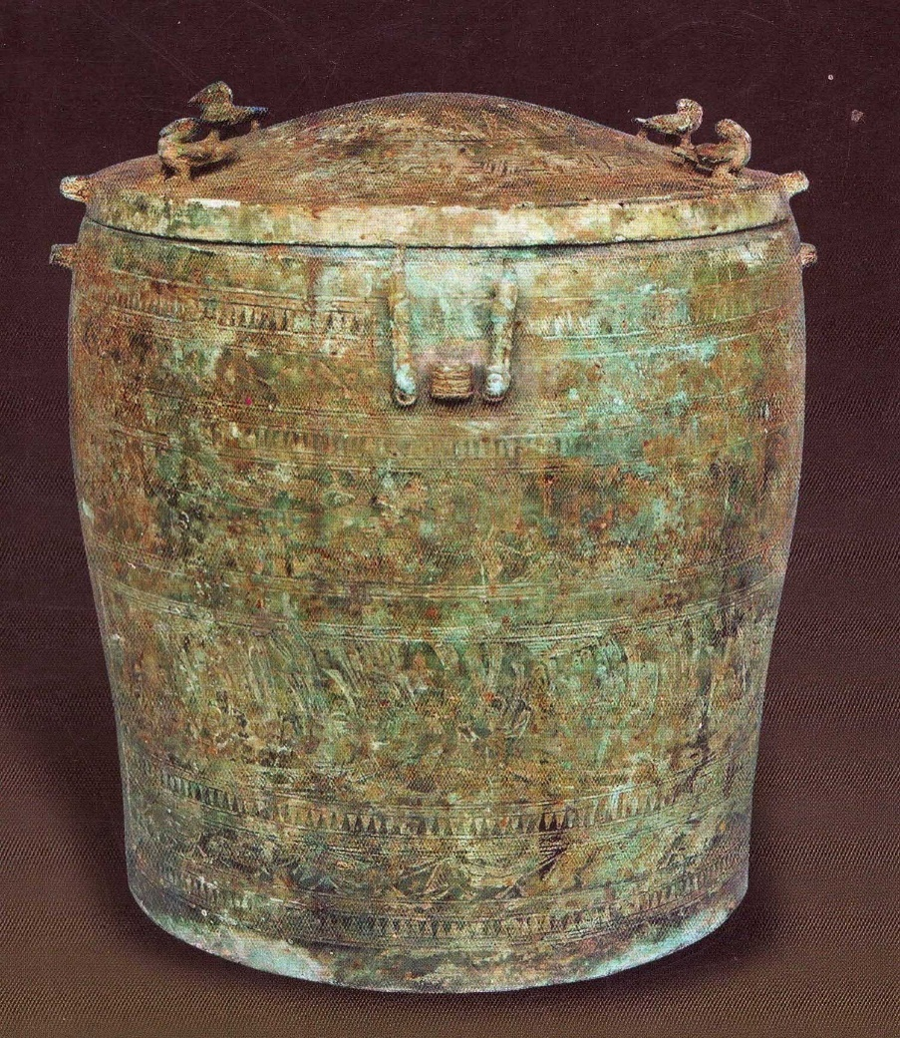
Thạp đồng Đào Thịnh được phát hiện vào năm 1961 tại xã Đào Thịnh huyện Trấn Yên tỉnh Yên Bái.
- Cao 0,81 m. Miệng rộng 0,61m, đường kính 0,70m.
- Nắp dày 1,5 cm. Chính giữa nắp có hình ngôi sao tượng trưng cho mặt trời.
- Xung quanh có nhiều hoa văn trang trí hình chim muông, thuyền, hình người … Đây là chiếc thạp có kích thước lớn nhất phát hiện từ trước cho đến nay.
-> Niềm tự hào của nghề đúc đồng và của văn hóa Việt.
Thạp đồng Đào Thịnh

Slide 14
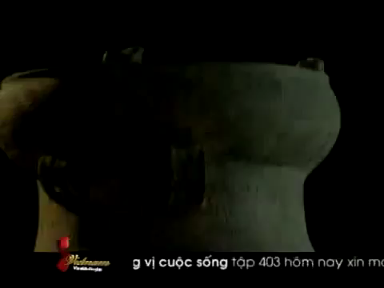

Slide 15
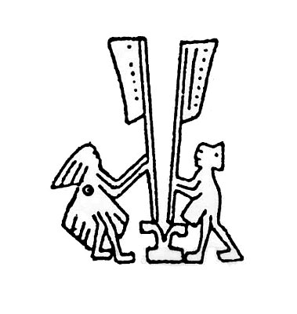
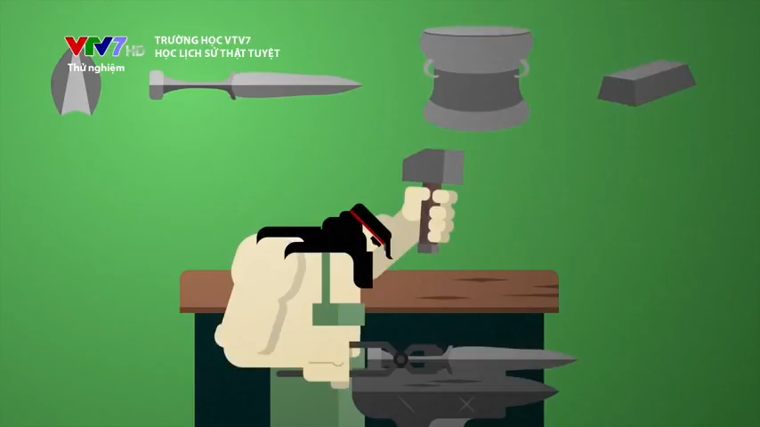
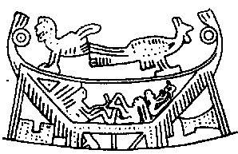
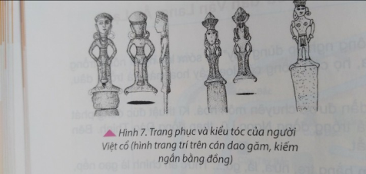
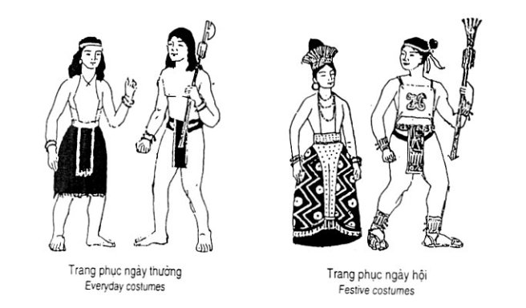
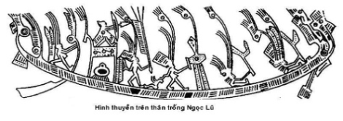
Dựa vào nội dung đoạn video và các hình ảnh dưới đây, kết hợp với thông tin trong SGK hoàn thiện nội dung vào Phiếu Học tập sau:
Hình ảnh | Lĩnh vực | Nội dung
Nguồn lương thực
Hình 6C. Họa tiết người giã gạo
Nơi ở
Hình 6a. Họa tiết mái nhà cong
Trang phục, kiểu tóc
Phương tiện đi lại
Hình 6b. Họa tiết hình thuyền

Slide 16
Đời sống hàng ngày:
Hình ảnh | Lĩnh vực | Nội dung
Nguồn lương thực
( Ăn )
Cơm nếp, cơm tẻ, rau, cà, thịt, cá...
Hình 6C. Họa tiết người giã gạo
Nhà sàn mái cong hay mái tròn.
Nơi ở
Hình 6a. Họa tiết mái nhà cong
Nam đóng khố, cởi trần, đi chân đất; Nữ mặc váy, yếm.
- Lễ: đội thêm mũ lông chim, đeo trang sức (vòng tay, khuyên tai..)
- Tóc nhiều kiểu: búi tó, ngang vai, tết đuôi sam.
Trang phục, kiểu tóc
Phương tiện đi lại
Chủ yếu bằng thuyền
Hình 6b. Họa tiết hình thuyền

Slide 17
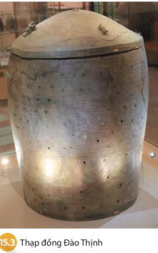
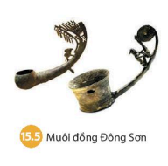
Cho biết cư dân Văn Lang – Âu Lạc sử dụng thạp đồng và muôi đồng để làm gì?
Vì sao người Văn Lang – Âu Lạc thường ở nhà sàn?

Slide 18
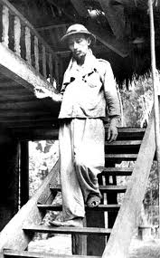
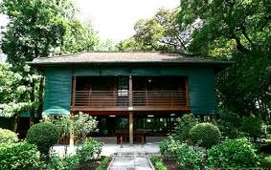
Nhà gác đơn sơ một góc vườn
Gỗ thường mộc mạc chẳng mùi sơn…..
Bác vẫn thường đi giữa thế gian
Nhà sàn Bác Hồ

Slide 19
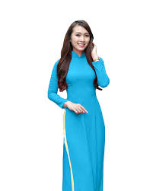
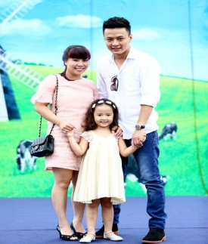
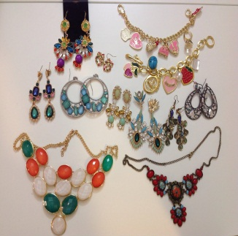
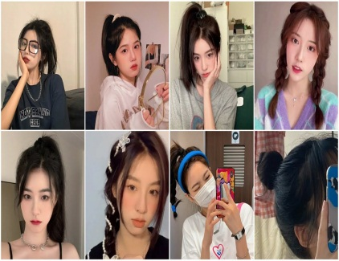
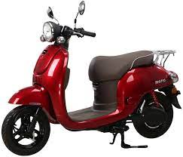
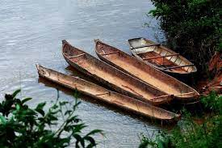
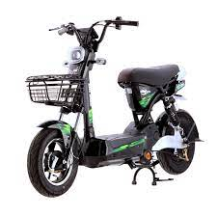
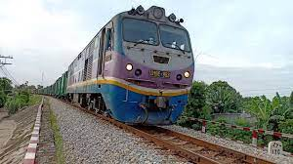

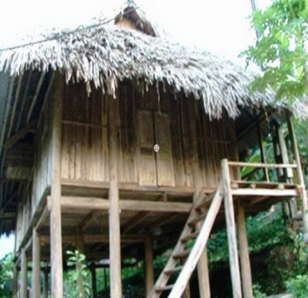
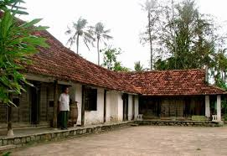
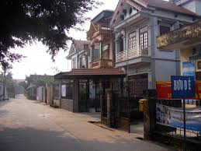
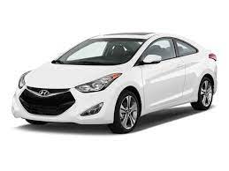
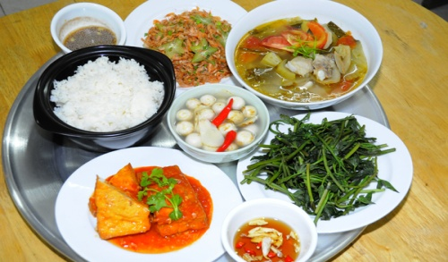
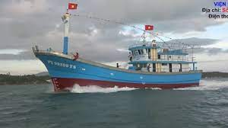
Trang phục, trang sức, kiểu tóc hiện nay
Nhà sàn của người Mường
ở Hòa Bình
Nhà ở hiện nay
Mâm cơm gia đình Việt Nam hiện nay
Các phương tiện đi lại hiện nay

Slide 20
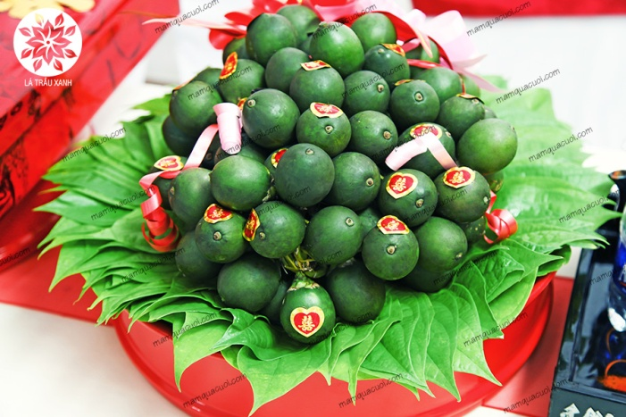
CÂU ĐỐ VUI
Quả gì nho nhỏ xanh xanh
Đi cùng trầu biếc, nên danh vợ chồng?
Là quả gì?
QUẢ CAU

Slide 21
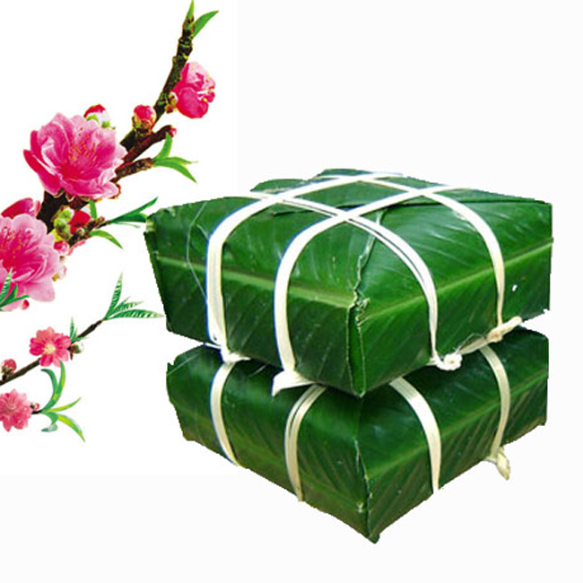
Mặt thì vuông vức chữ điền
Bụng no đậu đỗ lại nghiền thịt heo
Hùng Vương xưa chấm Lang Liêu
Cũng vì tấm bánh quý yêu phân trần
Là bánh gì?
BÁNH CHƯNG

Slide 22
Đời sống của cư dân Văn Lang - Âu Lạc
Đời sống kinh tế
Đời sống hàng ngày
Nông nghiệp:
- Công cụ lao động:
lưỡi cày đồng.
- Trồng: Dâu, Lúa, hoa màu, cây ăn quả…
- Chăn nuôi.
Thủ công:
- Làm gốm, dệt vải, xây nhà, đóng thuyền, luyện kim.
Nhà ở: Nhà sàn mái cong và mái tròn.
Đi lại: Chủ yếu băng thuyền.
Ăn: cơmthịt, cá, rau…
Mặc: Nam đóng khố, nữ mặc váy, tóc có nhiều kiểu, đeo đồ trang sức.

Slide 23

LUYỆN TẬP- VẬN DỤNG

Slide 24
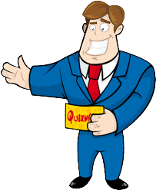



Slide 25









Nhạc nền
Notes:
Thầy cô có thể bật/tắt nhạc nền bằng cách nhấp vào biểu tượng Nốt nhạc.
Thầy cô nhấp vào BẮT ĐẦU hoặc nhấp trái chuột để vào phần câu hỏi.

Slide 26












Cư dân Văn Lang, Âu Lạc dùng công cụ gì để làm ruộng?
01
Âm thanh
khi chọn Đúng
Lưỡi cày đồng
Cuốc đá
Âm thanh
khi chọn Sai
Máy cày
Xẻng sắt
Notes:
HD chỉnh sửa: Thầy cô nhập câu hỏi và các đáp án vào các ô (Căn chỉnh size chữ cho phù hợp với độ dài câu hỏi)
Thầy cô nhấp chuột phải hoặc phím -> để hiện câu hỏi và các đáp án
Sau khi HS chọn đáp án, thầy cô nhấp vào PHẦN ĐẤT chứa đáp án đó.
Sau khi ở phần kiểm tra đúng sai, thầy cô nhấp < để trở về câu hỏi.
Sau khi hoàn thành xong câu hỏi, thầy cô nhấp hình > hoặc chuột trái, phím -> để chuyển sang câu hỏi tiếp theo.

Slide 27


Cư dân Văn Lang thường ở bằng nhà
02
Túp lều
Nhà tầng
Nhà sàn
Chung cư

Slide 28

Cây lương thực chính trong sản xuất nông nghiệp của cư dân Văn Lang, Âu Lạc là
03
Âm thanh
khi chọn Đúng
Cây bầu, cây bí
Cây lúa nước
Âm thanh
khi chọn Sai
Cây khoai lang
Cây đậu

Slide 29

Một trong những hiện vật tiêu biểu của nền văn hóa Đông Sơn
04
Lưỡi cày
Khèn
Chiêng
Trống đồng

Slide 30



Cư dân Văn Lang, Âu Lạc đi lại chủ yếu bằng
05
ngựa.
lừa.
thuyền.
voi.

Slide 31
Trang phục ngày thường của nam thời Văn Lang, Âu Lạc là
06
Đóng khố, mặc áo vải thổ cẩm, đi chân đất
Đóng khố, mình trần, đi chân đất
Đóng khố, mặc áo vải thổ cẩm, đi giày
Đóng khố, mình trần, đi giày cỏ

Slide 32

BT 2: Bảng dưới đâylà những công cụ lao động thuộc thời kì văn hóa Đông Sơn. Theo em, những công cụ đó được dùng làm gì trong hoạt động sản xuất của cư dân Văn Lang, Âu Lạc?
Cuốc đất
làm ruộng
Chặt cây..
Gặt lúa...

Slide 33
HƯỚNG DẪN HỌC Ở NHÀ
1. Học bài cũ, trả lời những câu hỏi trong SGK.
2. Chuẩn bị bài mới:
Xem trước phần II của Bài 15. ĐỜI SỐNG TINH THẦN, trả lời những câu hỏi SGK:
- Nêu những điểm nổi bật vê' đời sống tinh thần của cư dân Văn Lang, Âu Lạc.
- Kể một vài truyền thuyết liên quan đến phong tục của người Việt thời Hùng Vương.
- Những phong tục tập quán của người Việt cổ chịu sự chi phối của những yếu tố nào?

Slide 36
ĐỜI SỐNG TINH THẦN
Tín ngưỡng
Phong tục – tập quán
Trong những ngày lễ hội họ thường tổ chức vui chơi, đấu vật, đua thuyền,…
Thờ cúng tổ tiên.
Nhuộm răng đen, ăn trầu, xăm mình…
Thờ các vị thần tự nhiên (thần Sông, thần Núi, thần Mặt Trời,…)
Chôn cất người chết (trong thạp, bình, mộ thuyền, mộ cây)

